Slide 1
MEKANIZATZE TEKNIKAK
WWW.IARETXABALETA.COM

Slide 2
MAKINEN ETA ESKUZKO MEKANIZAZIO TEKNIKAK
MOZTE TEKNIKAK
Moztea, material baten zatikatze kontrolatuari deitzen diogu, akzio nahiko erabilia da tailerretan, piezen fabrikaziorako edota moldaketarako.
Mozte motak:
Zerratzea:Txirbila kenduaz egiten da ebaketa. Zerra neumatikoek, eskuzko zerrek etb erabiltzen dute mozte mota hau
Zizailaketa: Presio handi baten ondorioz, ebaki nahi den pieza puskatu egiten da nahi dugun puntutik.
Abrasio bidezko mozketa: abrasio bidezko erremintak erabiliaz, materiala desgastatu egiten da, ebaketa gauzatu arte.
Ebaketa termikoa: materiala urtze punturaino berotuz lortzen den ebaketa

Slide 3
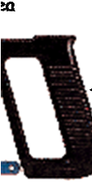
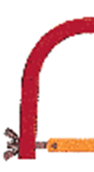
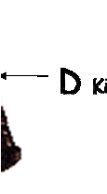
Zerratzea
Zerratu, hau da txirbila kendu, mekanikoki edo eskuz egin daiteke, mekanikoki egiteko, zerra neumatikoa, zerra zirkularra, etb dauzkagun arren, eskuzko teknikari erreparatuko diogu arreta handiagoz.
Eskuz egiteko erramintari esku-zerra edota arku zerra deitzen diogu. Zerra hau me alak ebakitzeko erabiltzen da. Lau zati nagusi ditu: kirtena (“D”), bastidorea edo arkua (“A”), zerra- orria (inguratzeko zerra) eta ahokatzeko tximeleta (“C”).
Zerra gehienetan, bastidorea edo arkua laua edo tubularra izan daiteke. Arkuzko zerra batzu n bastidorea, luzera desberdinetako zerra-orriak erabili ahal izateko egoki daiteke.

Slide 4
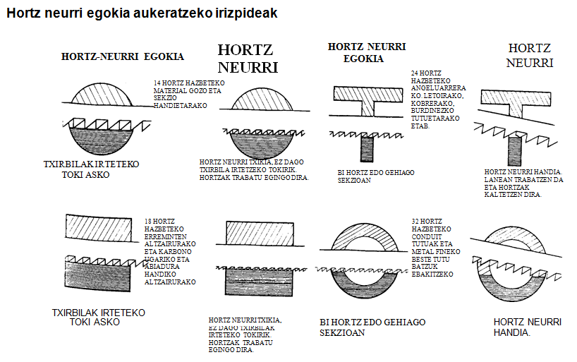
Ebaki behar den materialerako hortz-neurri egokia erabiltzea garrantzitsua da.
Zerra- orri arruntenek, 14, 18, 24 edo 32 hortz dituzte hazbeteko

Slide 5
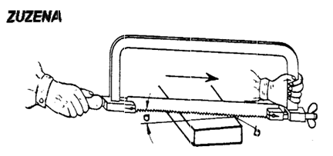
Zerratzen hastea
1.-“b” ertzean hasi ebaketa, geziaren norabidean presio txikia eginez; zerratzen ha tean “a”angelua txikia da eta zerrak berehala zulatzen du. Horrela eginez gero gidatze finkoa lortzen da, ebaketaren ertzak zorrotzak dira, ebaketa nahi den tokian egiten da eta hortzak ez dira apurtzen.

Slide 6
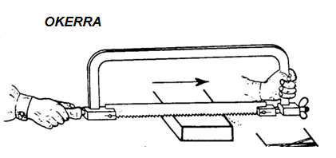
Piezaren gainazalean hasten bagara zerratzen, zerra orriak ez du zulatzen eta pieza marratu egiten da, ebaketaren ertzak biribildu egiten dira eta, gehienetan, ezinezkoa da ebaketa nahi den tokian egitea.

Slide 7
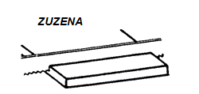
Pieza lau eta meheak zerratzea
Pieza lauak zerra-orri gainazalaren gainean jarriz zerratu behar dira. Zerra-orriak gida ona lortzen du eta ebaketa zuzena da.

Slide 8
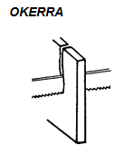
Ertzetik zerratzen bada, zerra-orriak ez du gida ona lortuko eta ebaketa okertu egingo da.

Slide 9
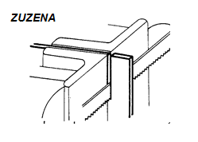
Txapak euskarri berezi baten bidez eutsiko dira edo angeluen artean. Zerrak ez du karranka egiten, gida ona lortzen du eta ebaketa zuzena egiten du.

Slide 10
Ebaketa sakonak

Slide 11
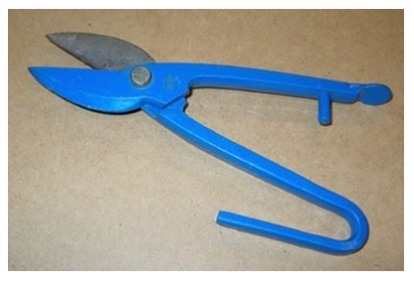
Zizailaketa
Karrozari guraizeak
Guraize mota honekin, txapazko xafla meheak moztu ditzakegu, horretarako honako pausu hauek jarraitu behako ditugu:

Slide 12
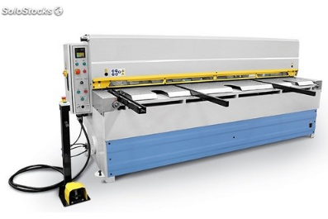
Zizaila automatikoa

Slide 13
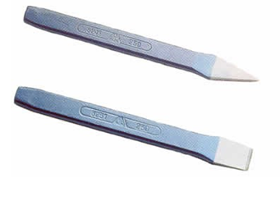
Zizela
Zizelkatzea, zizel bat ertzetik kolpekatzean lortzen den mozketaren akzioari deitzen diogu.

Slide 14
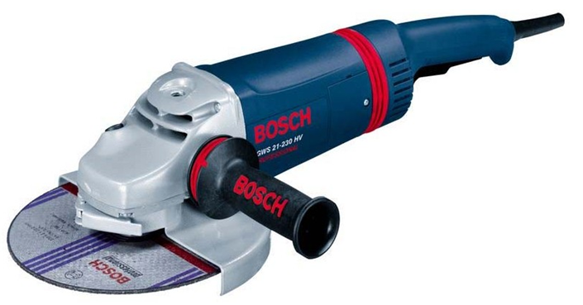
Abrasio bidezko mozketa
Abrasio bidezko ebaketa gauzatzeko, erreminta mekaniko erradialak erabiliko ditugu. Hauen desabantailarik nagusiena, sortzen duten tenperatura altua da, zenbait material erre ditzaketelarik.
Eskuzko erradialak
Esku erradiala, abrasiozko erreminta mekanikoa da, honek, mozteko, disko bat jirarazten du eta abiadura altuan elementuarekin kontaktuan jartzean sortzen da ebaketa

Slide 15
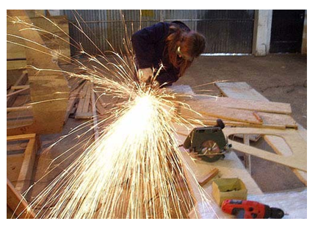
Eskuzko erradialarekin lan egitean, bereziki garrantzitsua da segurtasun elementuak erabiltzea, izan ere eskuzko, eta gorputzerako babesez gain, garrantzitsua da begietarako babesa erabiltzea, jaurtikari asko askatzen dituen erreminta da eta.

Slide 16
LIMATZE TEKNIKAK
Limatzea, txirbil-harroketaz desgastea sortzearen akzioari esaten diogu, lima erreminta erabiliaz. Operazio hau, piezak bukatzeko, azken ukitua emateko, lautzeko, leuntzeko etb erabiltzen da.
Fabrikazio industrialerako makina bereziak erabiltzen diren arren, automozioan eta tailer txikietan eskuzko limatze prozesuak gauzatzen dira.
Limatzearen helburuak
Planoan finkatutako neurri zehatzak lortzea
Piezaren aurpegietan lortu nahi den lautasun edo kurbatura lortzea
Piezaren paralelismo eta angeluen gauzatzea
Piezaren aurpegietan lortu nahi den kalitatea ematea
Piezari forma ematea

Slide 17
Lima
Limaren zatiak
Lima batean, honako zati hauek bereizi daitezke
Burua: limaren gorputz metalikoaren puntari esaten zaio
Gorputza: Zati metalikoa da, bertan mekanizatutako hortzei esker lortzen da txirbil-harrotzea.
Isatsa: Parte metalikoaren zati estuari deitzen zaio, kirten barruan sartzen da hau eusteko.
Kirtena: Egurrez edota plastikoz eginda egoten da eta erreminta eusteko eta honekin lan egiteko erabiltzen da.

Slide 19
Limaren ezaugarriak
Tamaina. Gorputzaren luzerari esaten diogu. Ohiko neurriak hazbetetan datoz eta 6´´ 7´´ eta 8´´ ko gorputzak izaten dira.
Forma: Gorputzaren sekzioak daukan forma geometrikoari esaten diogu; Lauak (1,2), karratuak (3), borobilak (4), ilargi erdikoak (5) edota triangeluarrak (6) izan daitezke.

Slide 21
Ebaketa maila
Ebaketa maila, lima baten gorputzean dagoen hortz kopurua aztertuz lortzen da. Zm/2 batean dauden hortz kopurua erreferentzia gisa hartzen da.

Slide 22
Koskaketa
Hortzen zimurtasunari esaten diogu koskaketa, bakarra edo bikoitza izan daitekeelarik.
Bakarra: Zentzu bakarrean, paraleloki mekanizatutako kanalek osatzen dute koskaketa bakarra. Limaren gorputzarekiko 70ºko angelua osatzen dute kanalek.

Slide 23
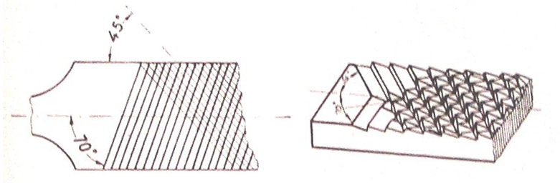
Bikoitza: Koskaketa bakarra daukan gorputz bat oinarritzat hartuz, kontrako zentzuan 45ºko kanal paraleloak egiten dira. Koskaketa bikoitza material gogorrentzat erabiltzen da.

Slide 24
ZULATZE TEKNIKAK
Zulaketa, txirbila ateratzeko eragiketa da, eta helburua, piezetan sekzio zirkularreko zuloak egitea da. Zulaketa, erreminta bereziekin egiten da, barautsekin hain zuzen ere. Tailerreko zulaketak metalean egiten direnez, barauts helikoidalak aztertuko dira:
Barautsak

Slide 25
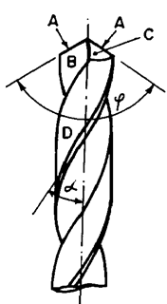
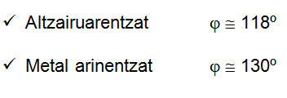
Puntaren angelua
Angeluaren balioa aukeratzen denean, lortuko diren sorbatzek zuzenak izan behar dutela kontuan izaten da. Balioa desberdina izango da landuko den materialaren arabera, bigunagoa denean handituz.

Slide 26
Barautsaren zorrozketa

Slide 27
Zulagailuak

Slide 28
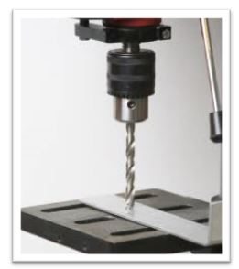
Barautsaren abiadura

Slide 29
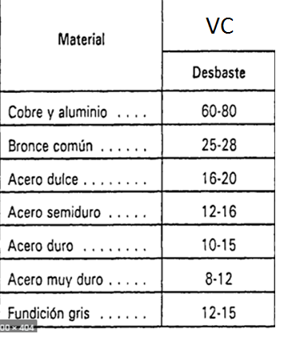
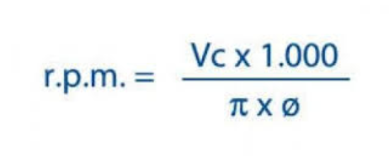
Egin hurrengo ariketak:
Altzairu gogorra 6mm diametroko barautza
Aluminioan 10mm diametroko barautza
Fundizioa 15mm diametroko barautza
Altzairu oso gogorra 4mm ko barautza

Slide 30
Zulatzeko prozedura
1. Piezan, zuloen posizioa markatu, trazadore eta erregelarekin.
2. Granetearekin zuloaren kokagunea markatu.
3. Tornuzilean pieza lotu.
4. Barautsa zulatzeko makinan muntatu, biratzerakoan zentrokidetasuna gordetzen duela egiaztatuz.
5. Barautsaren punta, aurrez zuloaren kokagunea adierazteko granetearekin egindako markaren arabera lerrokatu.
6. Barautsaren punta granetearekin egindako markan jarri, eta zulatzen hasi, zulatu behar den materialaren kontra presioa eginez.
7. Presioa kontrolatu eta zuloak norabide egokia hartu duela egiaztatu.
8. Zuloa diametro handikoa baldin bada, diametro txikiagoko barautsak sartuaz, zulagailuak egin beharreko indarra murriztuko dugu, adibidez 11mmko zulo bat egiteko, komenigarria izango litzateke aurretik 4mmko eta 7mmko barautsak sartzea
9. Behin zuloa egin ondoren, eskuzko zulagailua kendu.
10. Barautsa kendu eta zuloa alakatu(abellanatu)
11. Pieza garbitu.

Slide 31
HARIZTATZE TEKNIKAK
Hariak
Hari baten definizio zuzena egiteko, ondoko datu hauek ezagutu behar ditugu:
Hari mota
Hariaren diametro izendatua
Hariaren sarrera kopurua
Hari-neurria
Hariaren noranzkoa

Slide 32
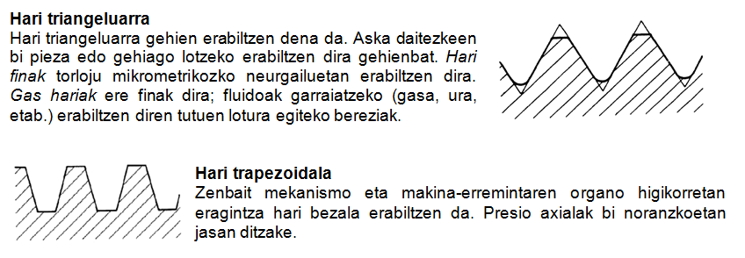
Hari–mota

Slide 34
Hari METRIKOA
Alpeen arteko angelua: α = 60º.

Slide 35
Whitworth haria
Alpeen arteko angelua: α = 55º.

Slide 36
Eskuzko Hariztatzea
Hariztatu aurreko zulaketak
Zulo hariztatu bat egiteko eman beharreko lehenengo urratsa, zulagailua erabiliz zulo bat egitea da. Horretarako, zuloak diametro zehatz bat eduki beharko du. Zuloaren zenbatekoa hariaren kanpo neurria baina txikiago izango da, hariztatzeko harrek, txirbila kentzeko materiala eduki dezaten, bertan haria tailatzeko.
Hari metriko bat egiteko behar dugun zuloa ezagutzeko, Lortu nahi dugun hariaren kanpo diametroari, hari-neurriaren balioa kenduko diogu; horrela neurri hauek lortuko ditugu:

Slide 38
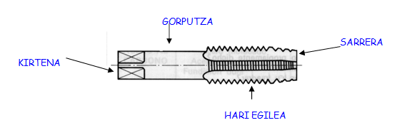
Eskuz hariztatzeko erremintak
Arra
Zati aktiboa edo sarrera; tailatzea egiten duen hariaren zatia da.
Zati kalibratzailea; hariztatutako zatiaren gainerakoa da, eta gidari gisa erabiltzen da. Ardatzari aurrera egiten laguntzen dio.
Kirtena; ardatzaren hariztatu gabeko zatia da, ardatza lotzeko edo arrasterako egokia.

Slide 39
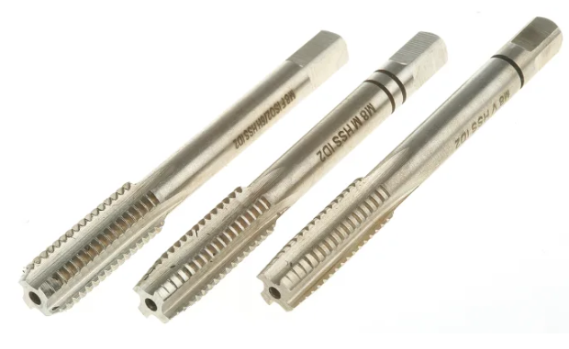
AR MOTAK
Arruntak: Ar jokuak hiru ar ditu eta sekuentzia bat jarraituta erabiltzen dira.

Slide 40
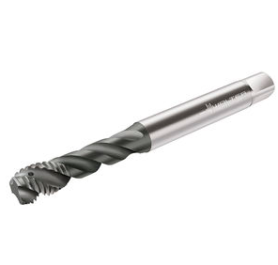
Helikoidala: Ar bakarra erabiltzen da. Forma helikoidalak, txirbila ateratzea erresten du.
Normalean hariztatze automatikoetan erabiltzen dira

Slide 41
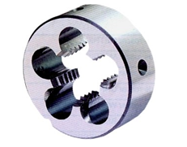
Terraila
Hagak eta hagatxoak eskuz hariztatzeko erabiltzen den elementua da, kanpoaldean terraila- etxean sartzeko forma egokia dauka eta barnealdean neurri egokiko haria egiteko mekanizatzea.

Slide 42
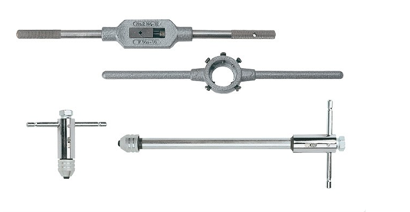
Ardatz eta terraila etxeak

Slide 43
Hariztatze prozedura
Zulaketa. Egin behar dugun aria identifikatu ondoren, egin beharreko zuloa kalkulatu.
metrika-pasua=behar dugun zuloaren diametroa.
(zulaketa prozedura egingo dugu)
2. Behar dugun arra hautatuko dugu eta ardatz etxean lotu.
3. Marra bakarreko arra erabilita hariztatuko dugu.
Olioa erabiliko dugu.
Bira erdi aurrera eta laurdena atzera egingo dugu, txirbila apurtu eta irtetzeko.
4. Era berdinean bi marra dituen arrarekin hariztatuko dugu.
5. Era berdinean marra gabeko arrarekin hariztatuko dugu.
6. Haizea erabilita haria garbituko dugu.

